Slide 1

Tubes PWL
2072010_Martin W
2072011_Alvon J
2072049_Rifqi D

Slide 2
Latar Belakang
Agar memudahkan si user untuk mencari kost

Slide 3
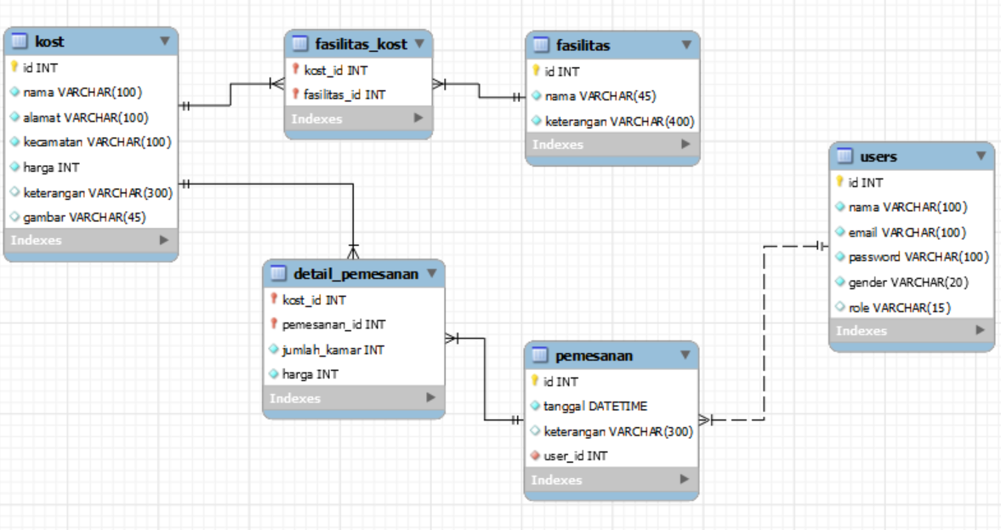
Tabel

